Slide 1
Storie di scienza
Raccontare idee, scoperte, nuove conoscenze
Notes:
Brevi presentazioni

Slide 2
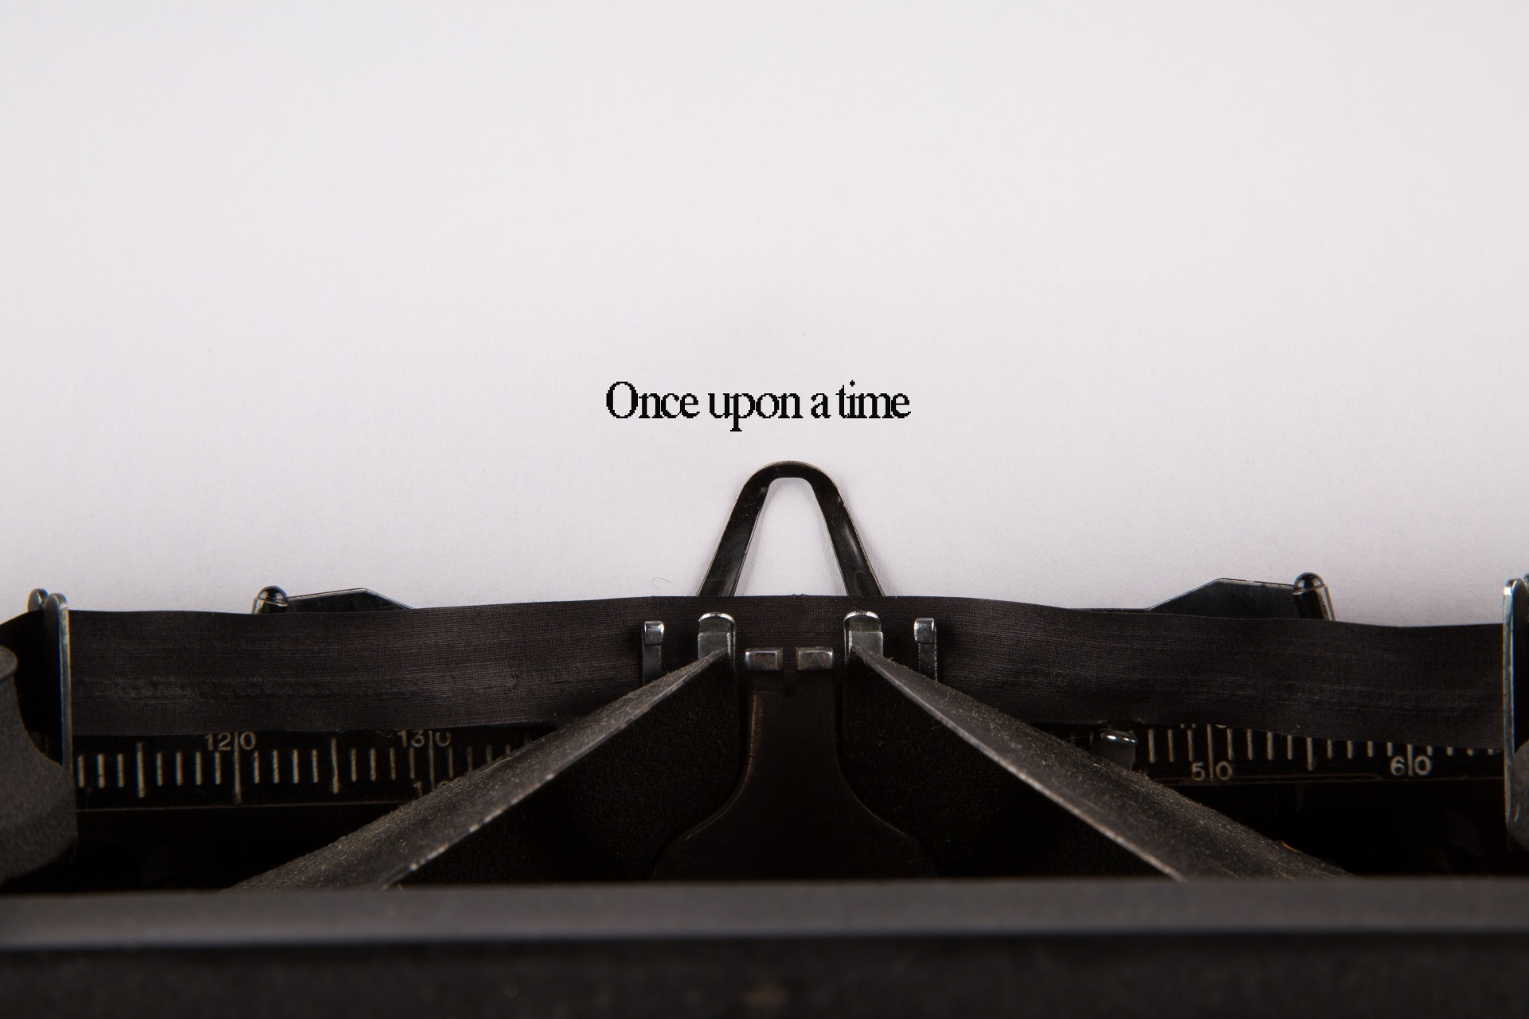
Cosa faremo oggi?
Immaginare (e strutturare)
un racconto di scienza

Slide 3
Cosa faremo oggi?
Immaginare (e strutturare)
un racconto di scienza
Perché un racconto?
E come costruiamo un racconto di scienza?
Esempi?

Slide 4
Ci sono modi diversi di raccontare
Che cosa vogliamo raccontare?
Idea o messaggio

Slide 5
Ci sono modi diversi di raccontare
IDEE
SCOPERTE
PERCORSO
Idea o messaggio
OSSERVAZIONI
E
DATI
ERRORI
PERSONE
Notes:
→ non solo concetti scientifiche
Come da un errore si possono fare scoperte
Intrecci tra la società e la comunità scientifica
Come procede la ricerca scientifica
Quali effetti ha sulla società
E molto altro…

Slide 6
Ci sono modi diversi di raccontare
Idea o messaggio
Vorremmo anche che …
al pubblico rimanessero contenuti, informazioni, idee nuove, non solo una bella esperienza, un’emozione, un aneddoto
che il pubblico non fosse passivo ma fosse portato a una rielaborazione personale

Slide 7
Esempio: Jocelyn Bell e la difficile strada delle donne nel della scienza
https://www.internazionale.it/video/2021/10/20/astrofisica-scoperto-pulsar-nobel

Slide 8
Esempio: Jocelyn Bell e la difficile strada delle donne nel della scienza
Formato? Intervista
Struttura? In medias res
Incipit?
Messaggio del video
Presentazione del carattere del personaggio

Slide 9
Ci sono modi diversi di raccontare
A chi ci stiamo rivolgendo?
Pubblico
Selezionare i contenuti e i personaggi
Scegliere il linguaggio e il formato

Slide 10
Ci sono modi diversi di raccontare
Pubblico generico
Famiglie
Bambini e bambine
Studenti e studentesse
Adulti (giovani, anziani…)
Comunità scientifica
Pubblico
Scuola primaria (classi)
Scuola secondaria di I grado (classi)
Scuola secondaria di II grado (classi)
Famiglie

Slide 11
Esempio: Il paradosso della dicotomia di Zenone… ovvero pensare l’infinito
https://www.youtube.com/watch?v=EfqVnj-sgcc

Slide 12
Esempio: Il paradosso della dicotomia di Zenone… ovvero pensare l’infinito
Pubblico? Studenti delle scuole secondarie di II grado
Formato? Lezione
Struttura? Storia + spiegazione + storia
Il paradosso ha di per sé una struttura narrativa del tipo ABT (And, But, Therefore) ma il Therefore è assurdo → strumento per stimolare la discussione e la partecipazione degli studenti
Rendere “materiale” un problema che sembra molto astratto

Slide 13
Esempio: I raggi cosmici e il metodo sperimentale raccontato ai ragazzi
https://www.youtube.com/watch?v=ajhajZ3cATs&list=PLbsqUzxZlcP7AcfgnR06vnxtDVH9U58Qc&index=3

Slide 14
Esempio: I raggi cosmici e il metodo sperimentale raccontato ai ragazzi
Pubblico? Studenti delle secondarie di I grado
Personaggi? Circa coetanei
Contesto? La barca → contesto curioso, avventuroso
Struttura?
Domanda
Esperimenti
Spiegazione e storia
Richiamo a esperimenti attuali

Slide 15
Ci sono modi diversi di raccontare
Linguaggi e formati
Video
Audio
Testo
Immagine
libro, racconto, articolo, ipertesto…
illustrazione,
infografica, fotografia…

Slide 16
Esempio: la gravitazione 1
Qual è l’origine
della forza di gravità?
1666
Newton e la mela
1915-16
Einstein e lo spaziotempo
B
BUT
A
Le cose che non tornano
o che sono cambiate
T
AND
THEREFORE
→ Le cose che sappiamo
→ Come risolviamo il problema

Slide 17
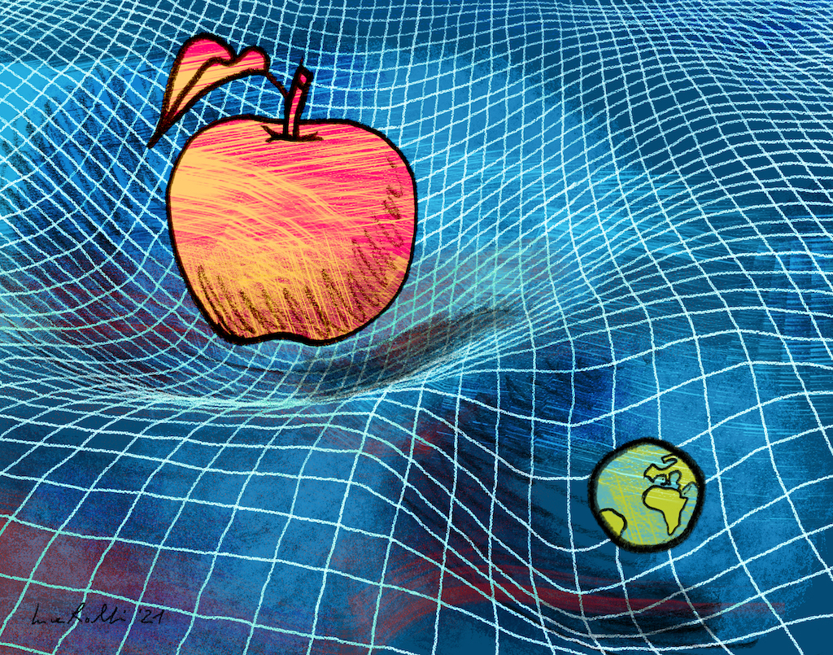
Esempio: la gravitazione 2

Slide 18
Esempio: Biografie in podcast – Gettoni di scienza
https://www.raiplaysound.it/audio/2018/07/Alan-Turing-1-ea79ad8b-c189-49dc-8398-da3f01ac651a.html

Slide 19
Esempio: Biografie in podcast – Gettoni di scienza
Formato → Sinestesia: ascoltiamo la descrizione di un susseguirsi di immagini → le foto googlate sono il link per dire subito qual è il motivo principale per cui conosciamo Alan Turing: il computer
Narrazione Empatia – creare un legame: famiglia, assenza dei genitori, vita noiosa, capricci, difficoltà a scuola + Utilizzo di leggende e aneddoti

Slide 20
Cosa faremo oggi?
Immaginare un racconto di scienza
8 gruppi
da 2-3 persone
60 minuti
di tempo

Slide 21
Cosa faremo oggi?
Immaginare un racconto di scienza
Argomento
a vostra scelta
Formato
a vostra scelta
Non solo vostri racconti ...

Slide 22
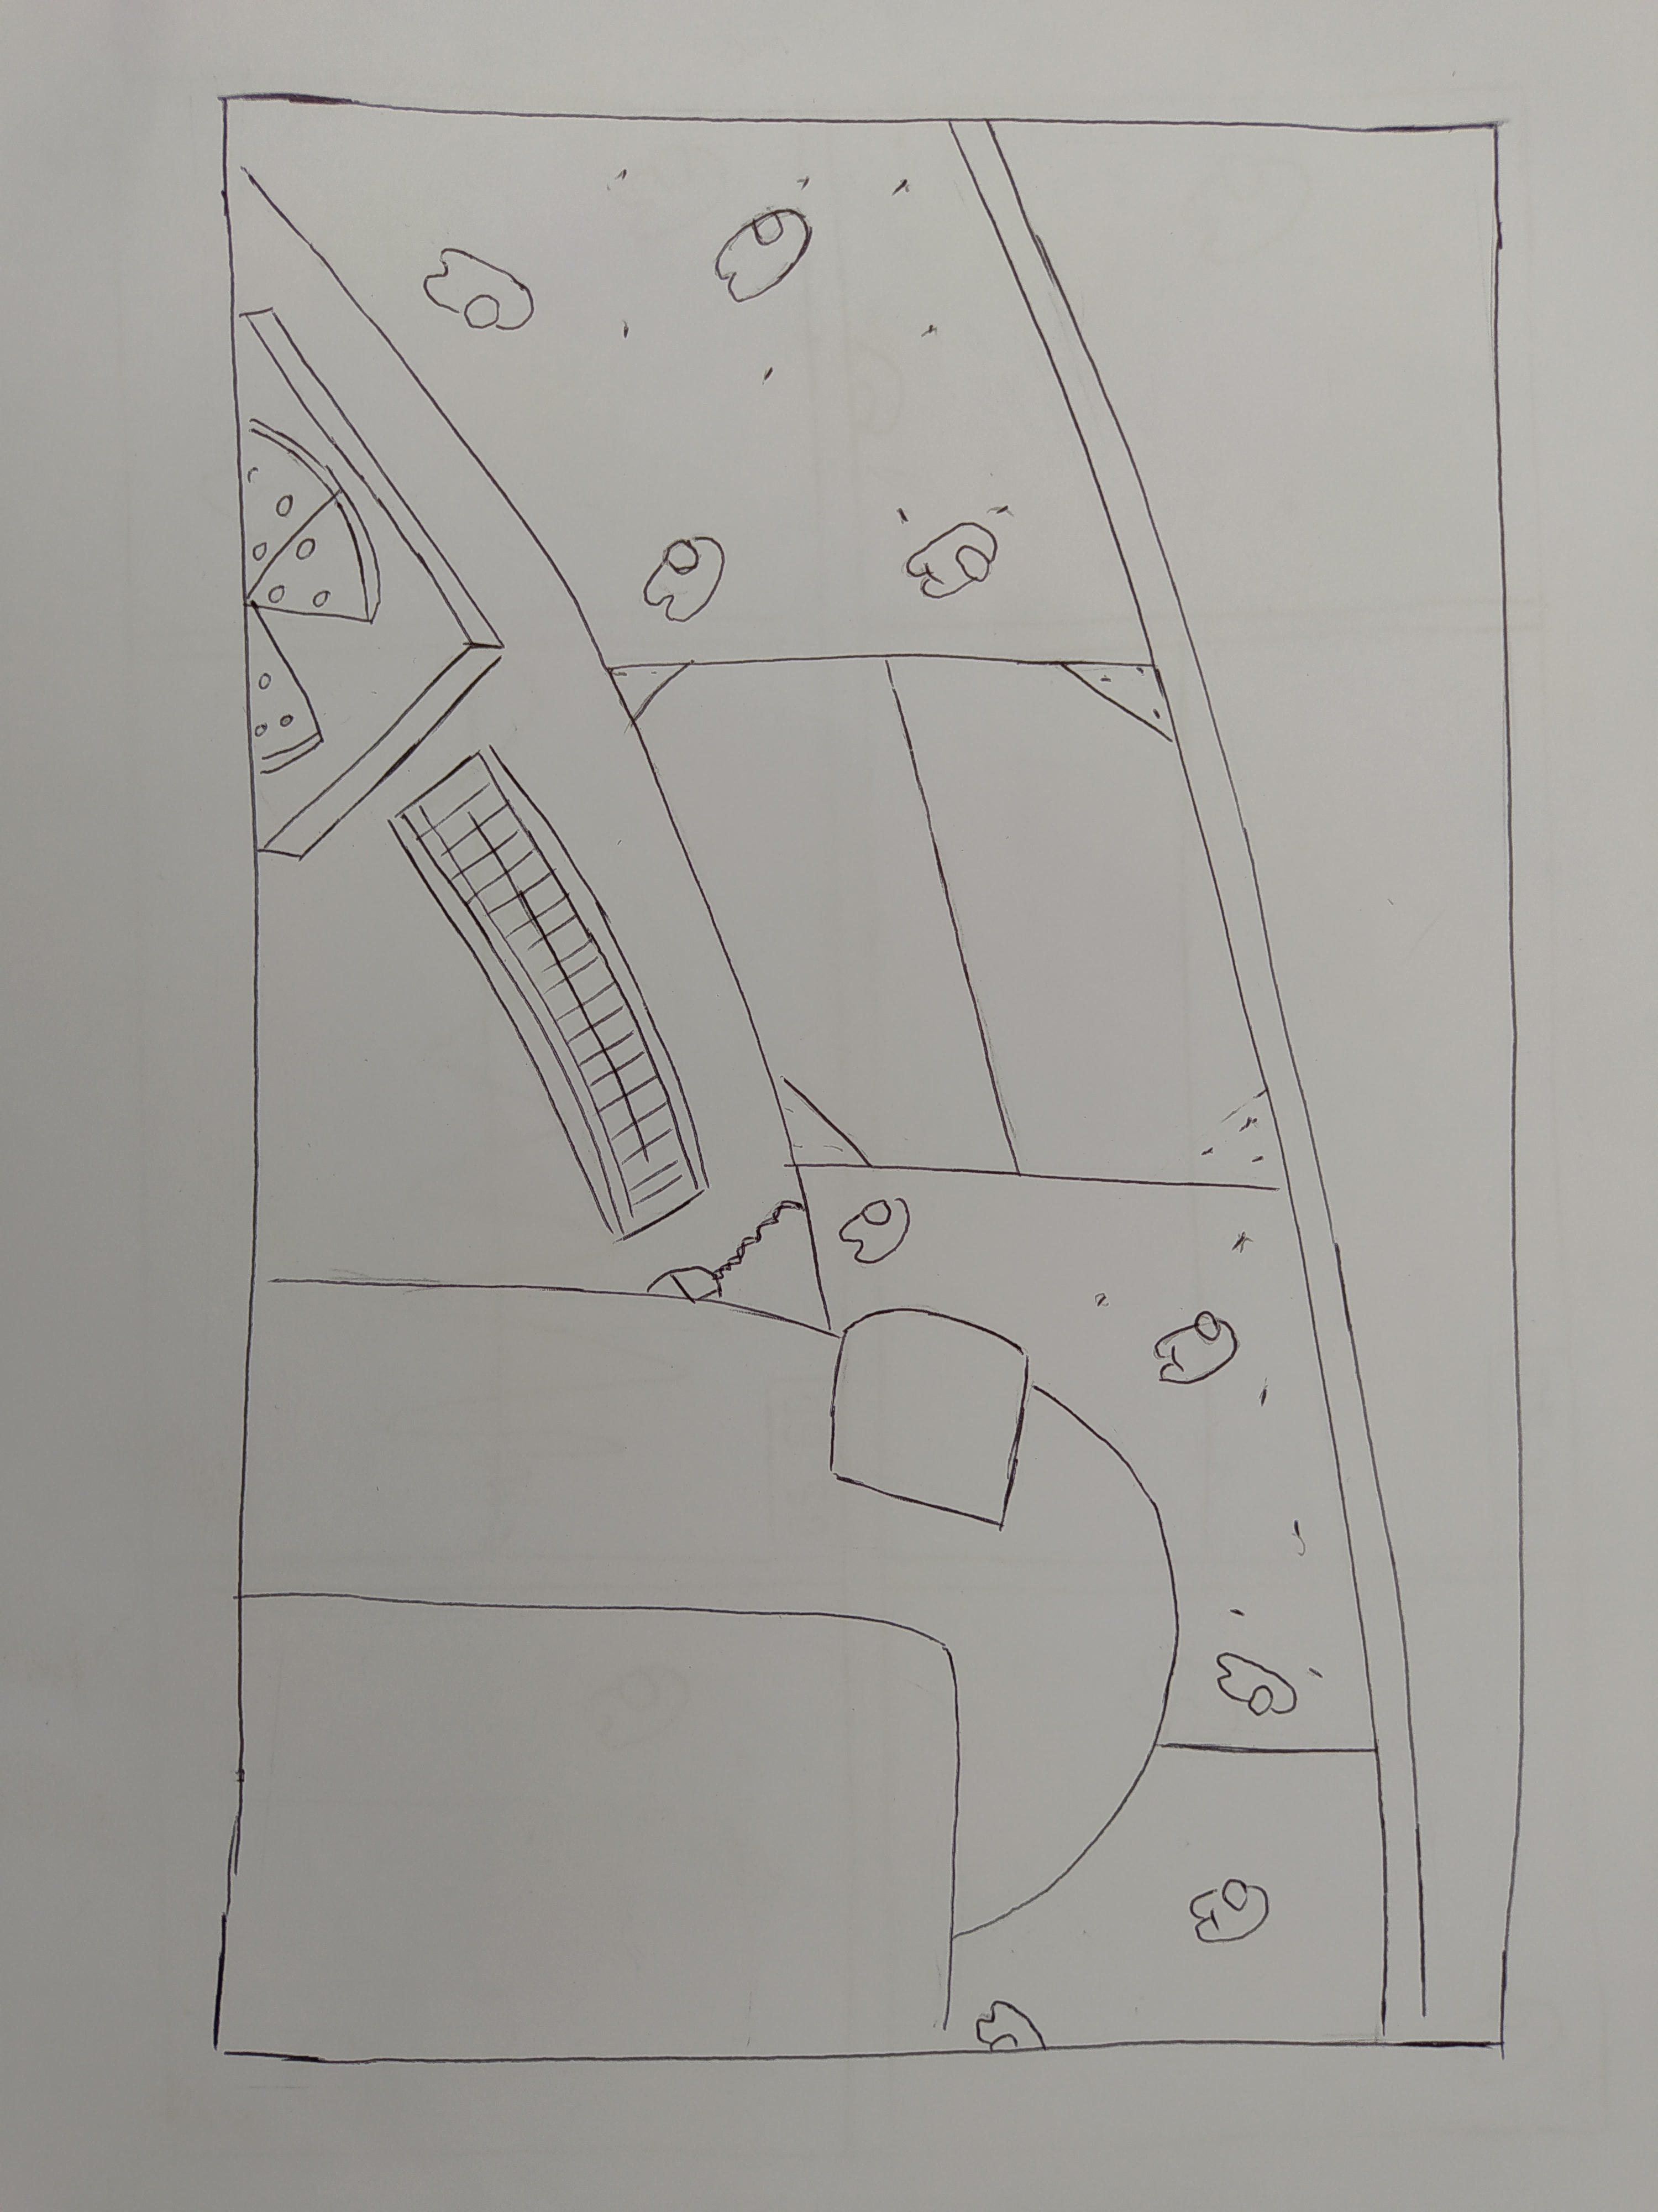
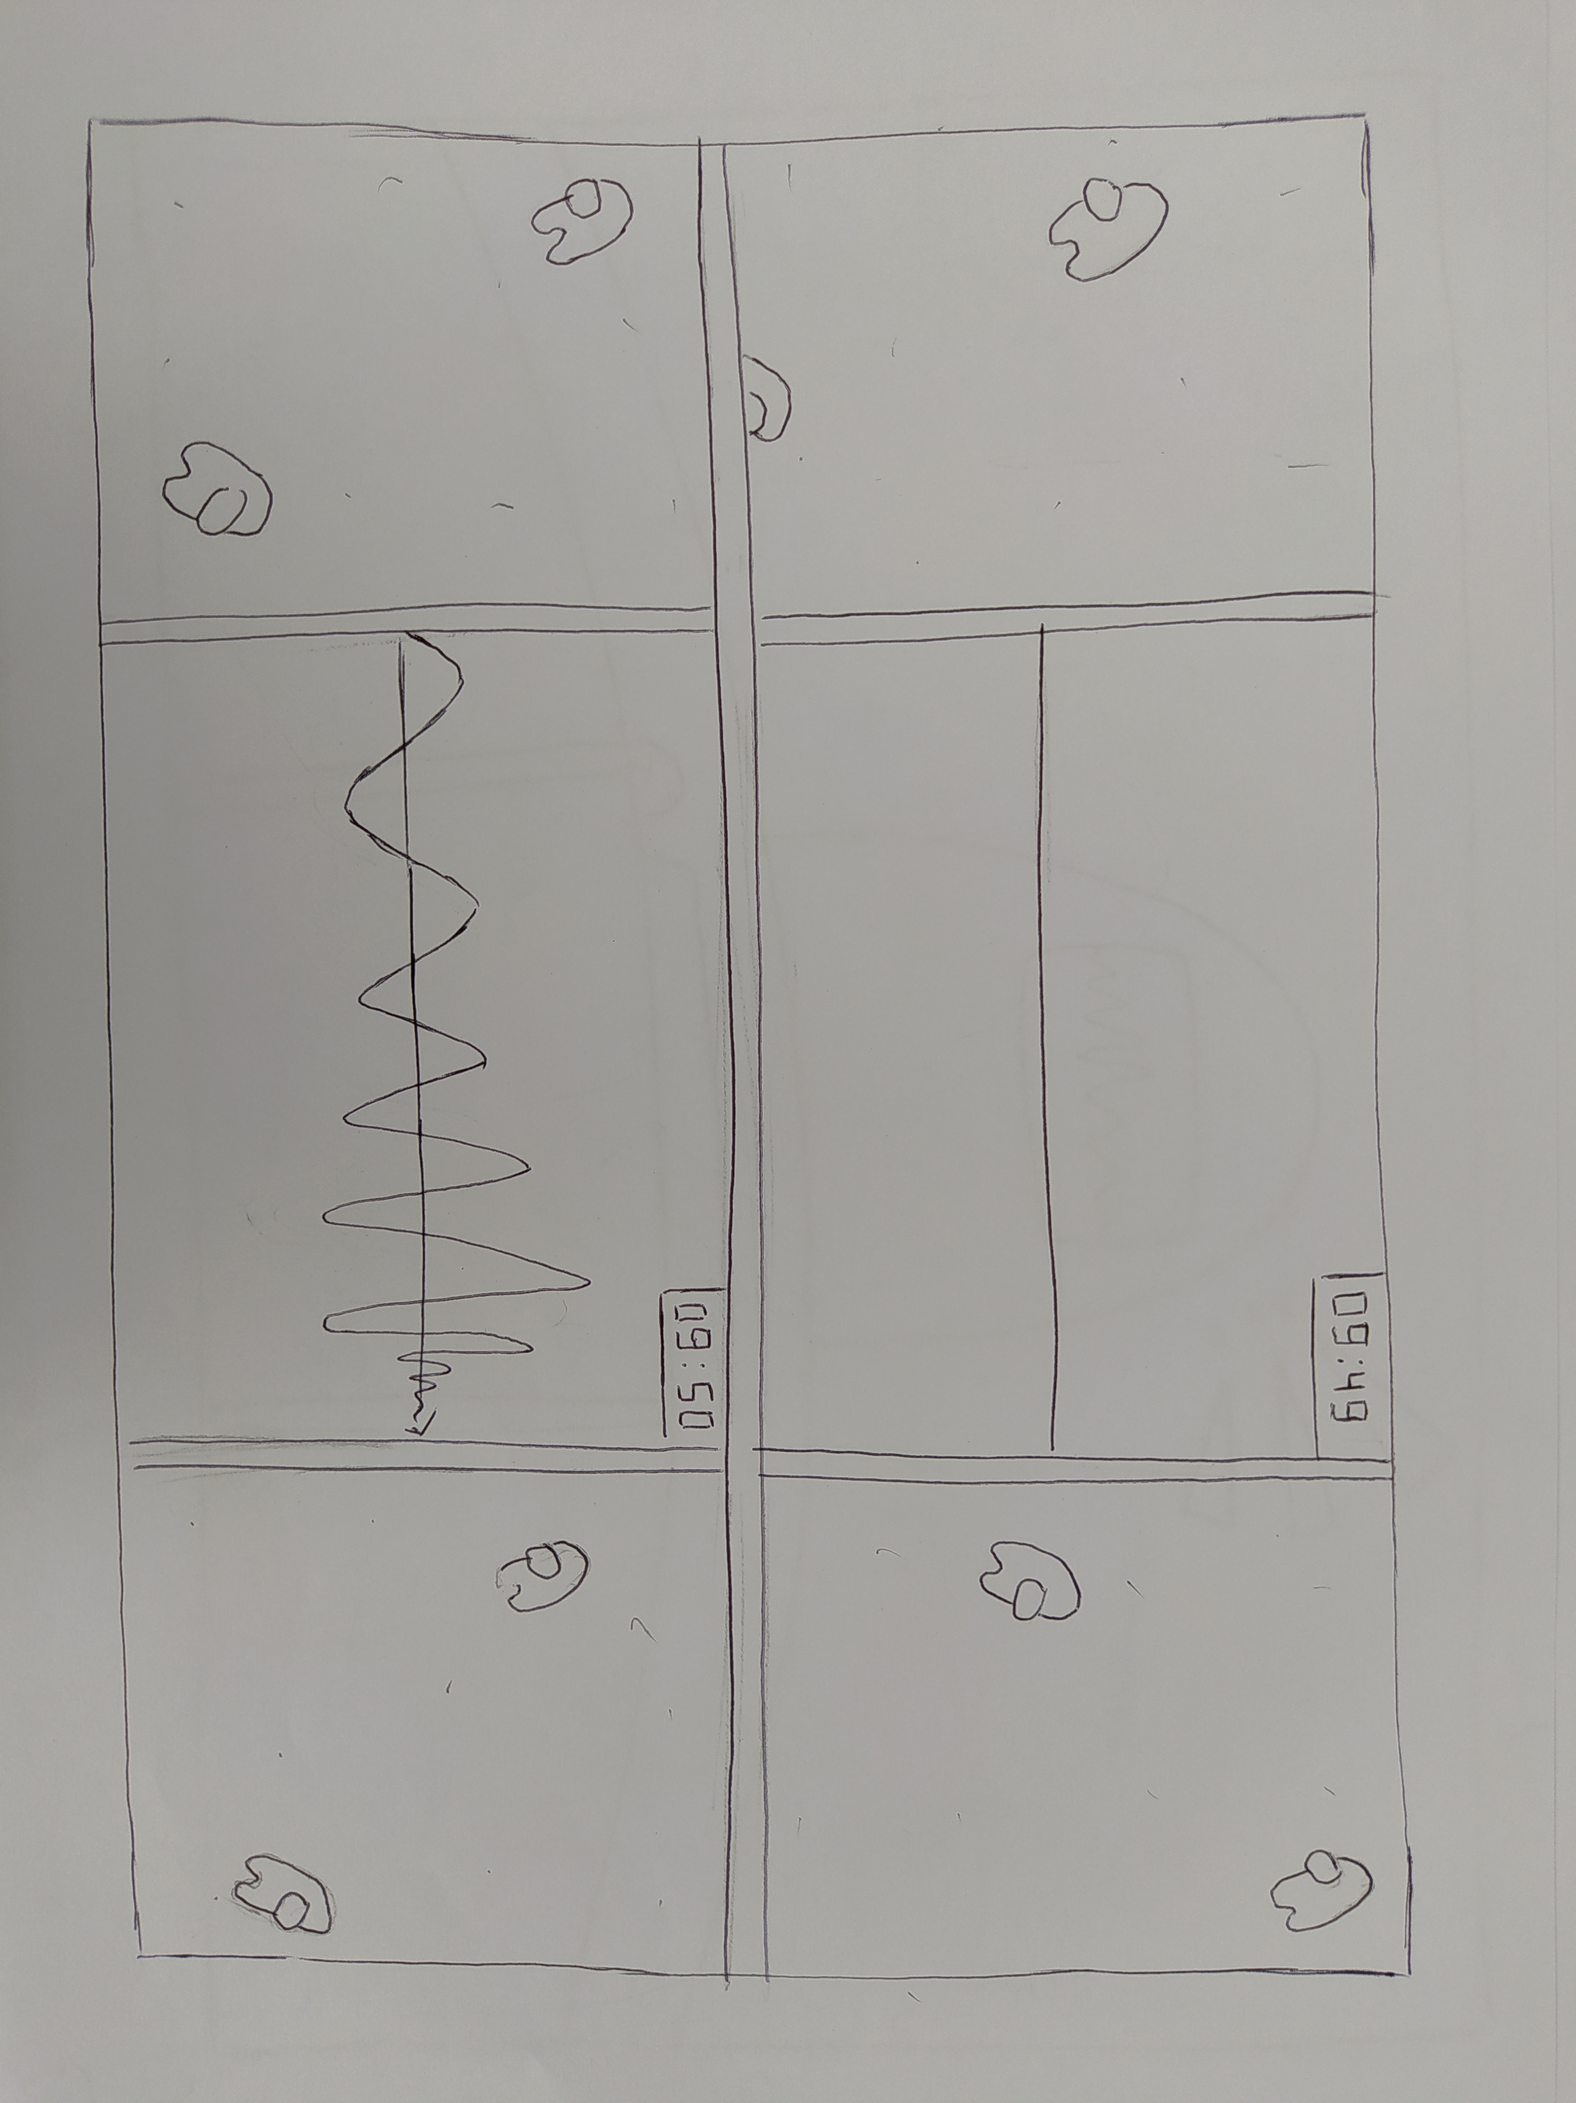
Che cosa hanno fatto gli studenti?

Slide 23
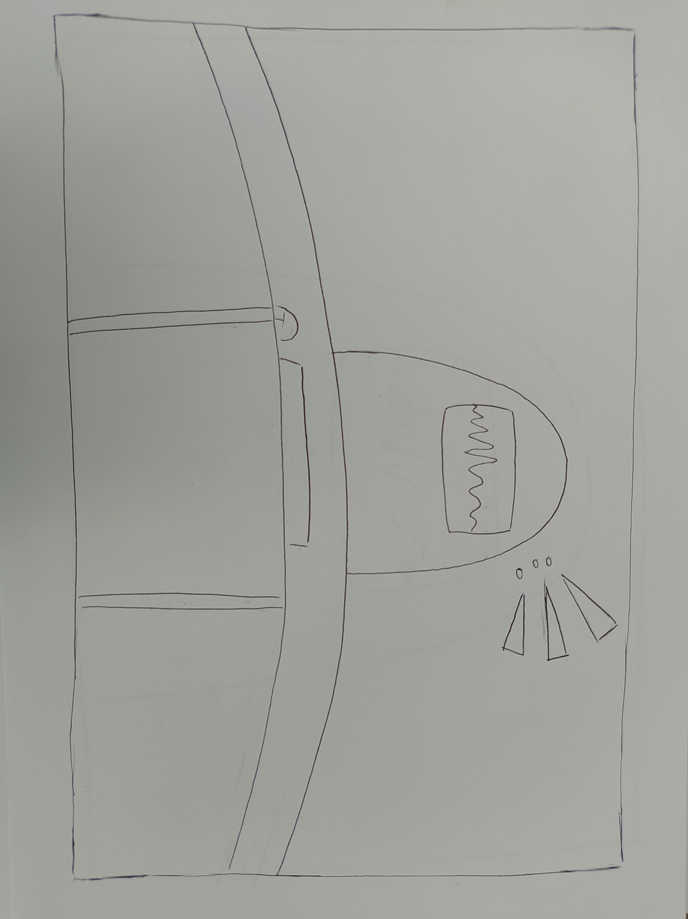
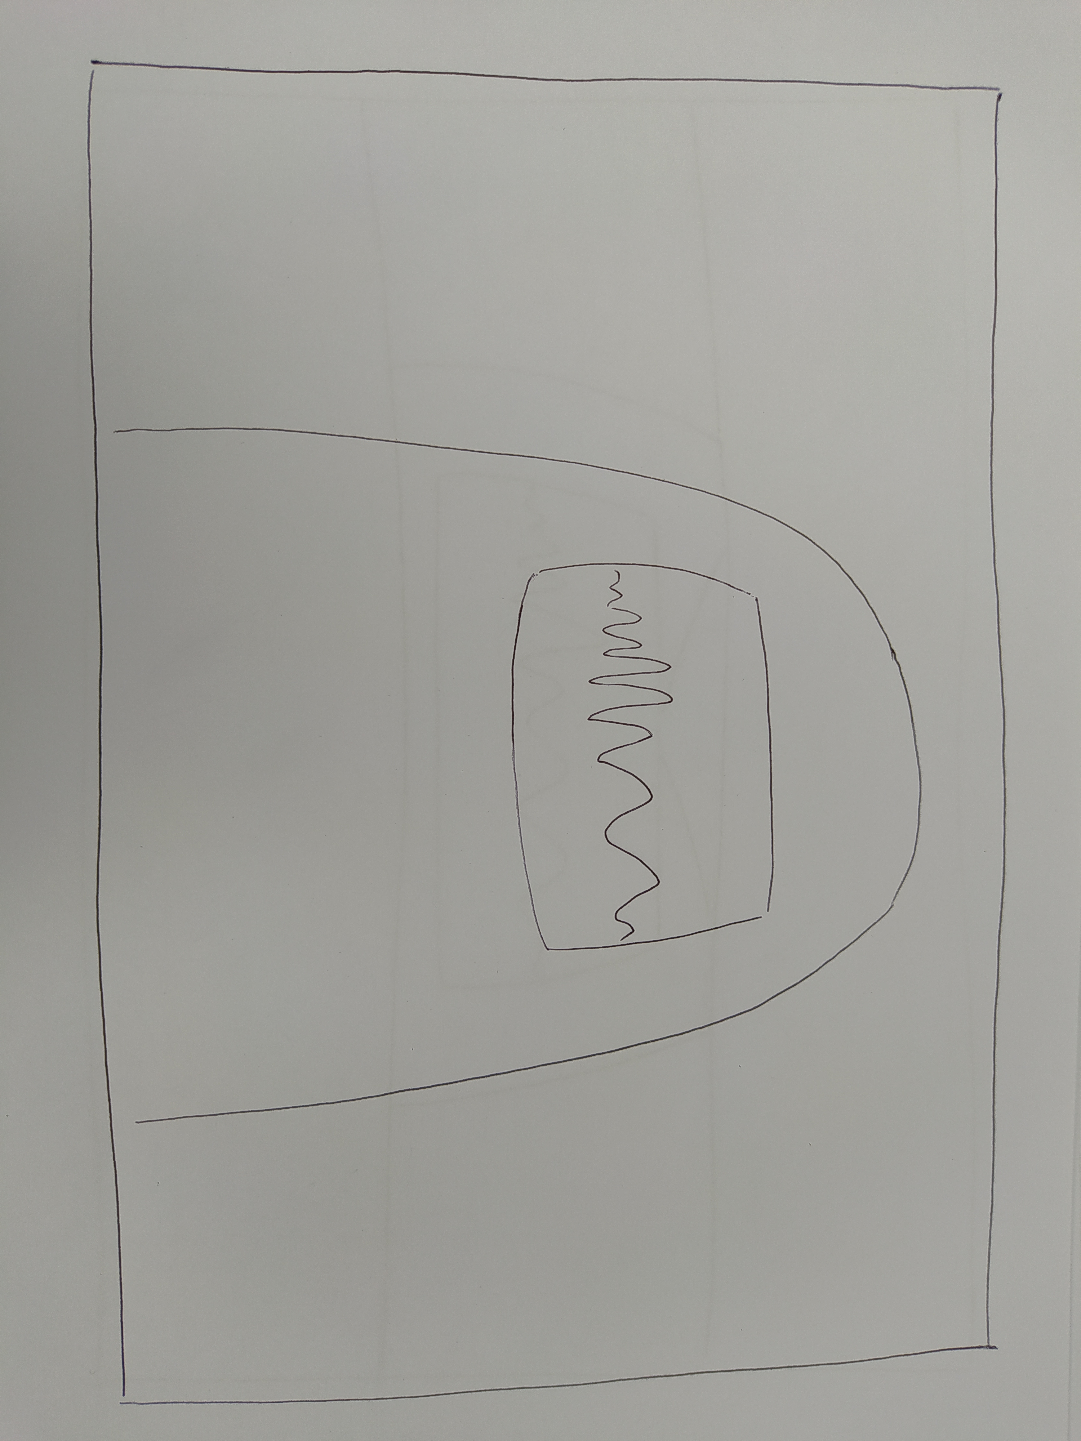

Slide 24
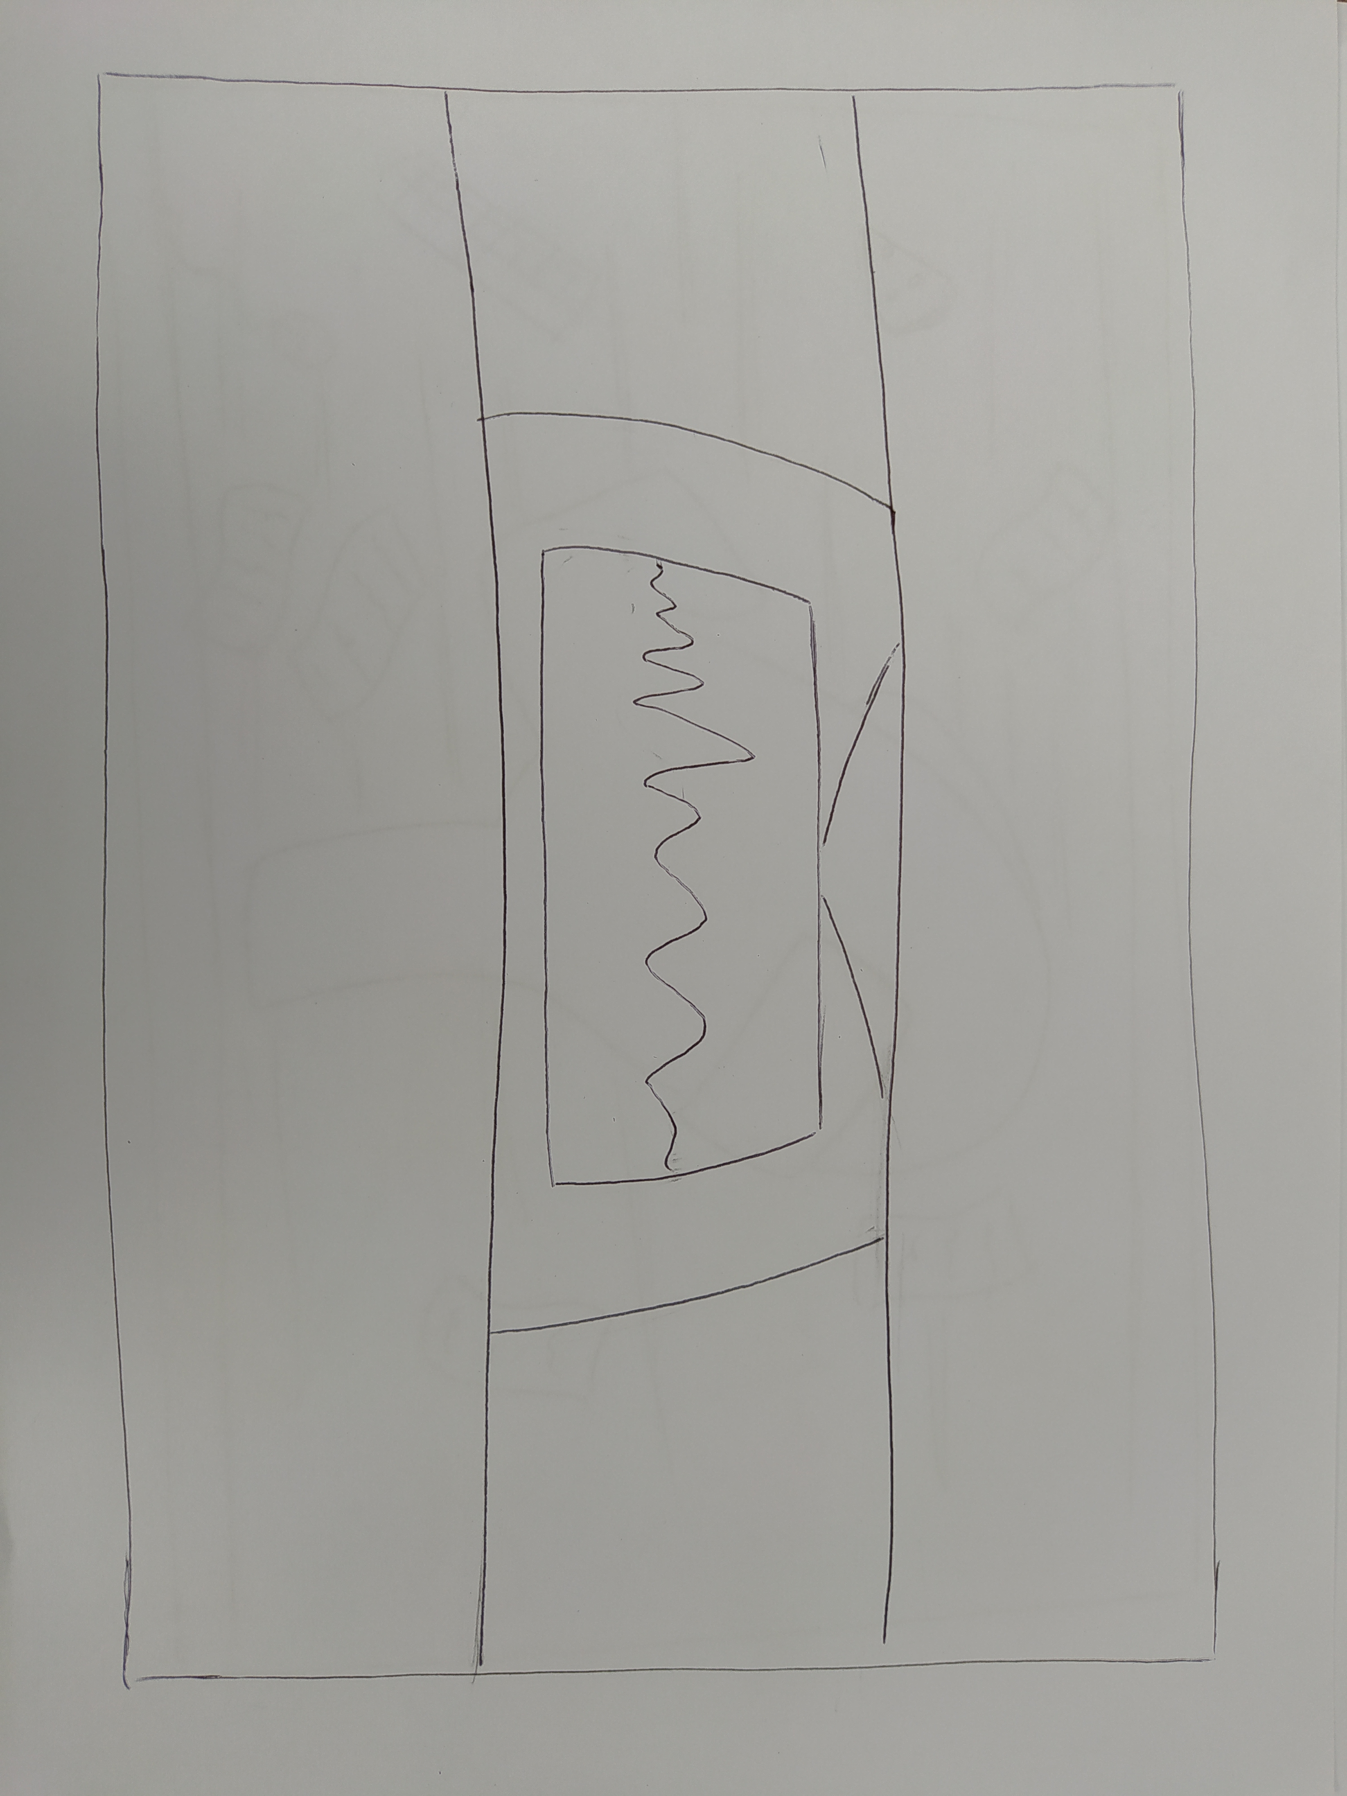
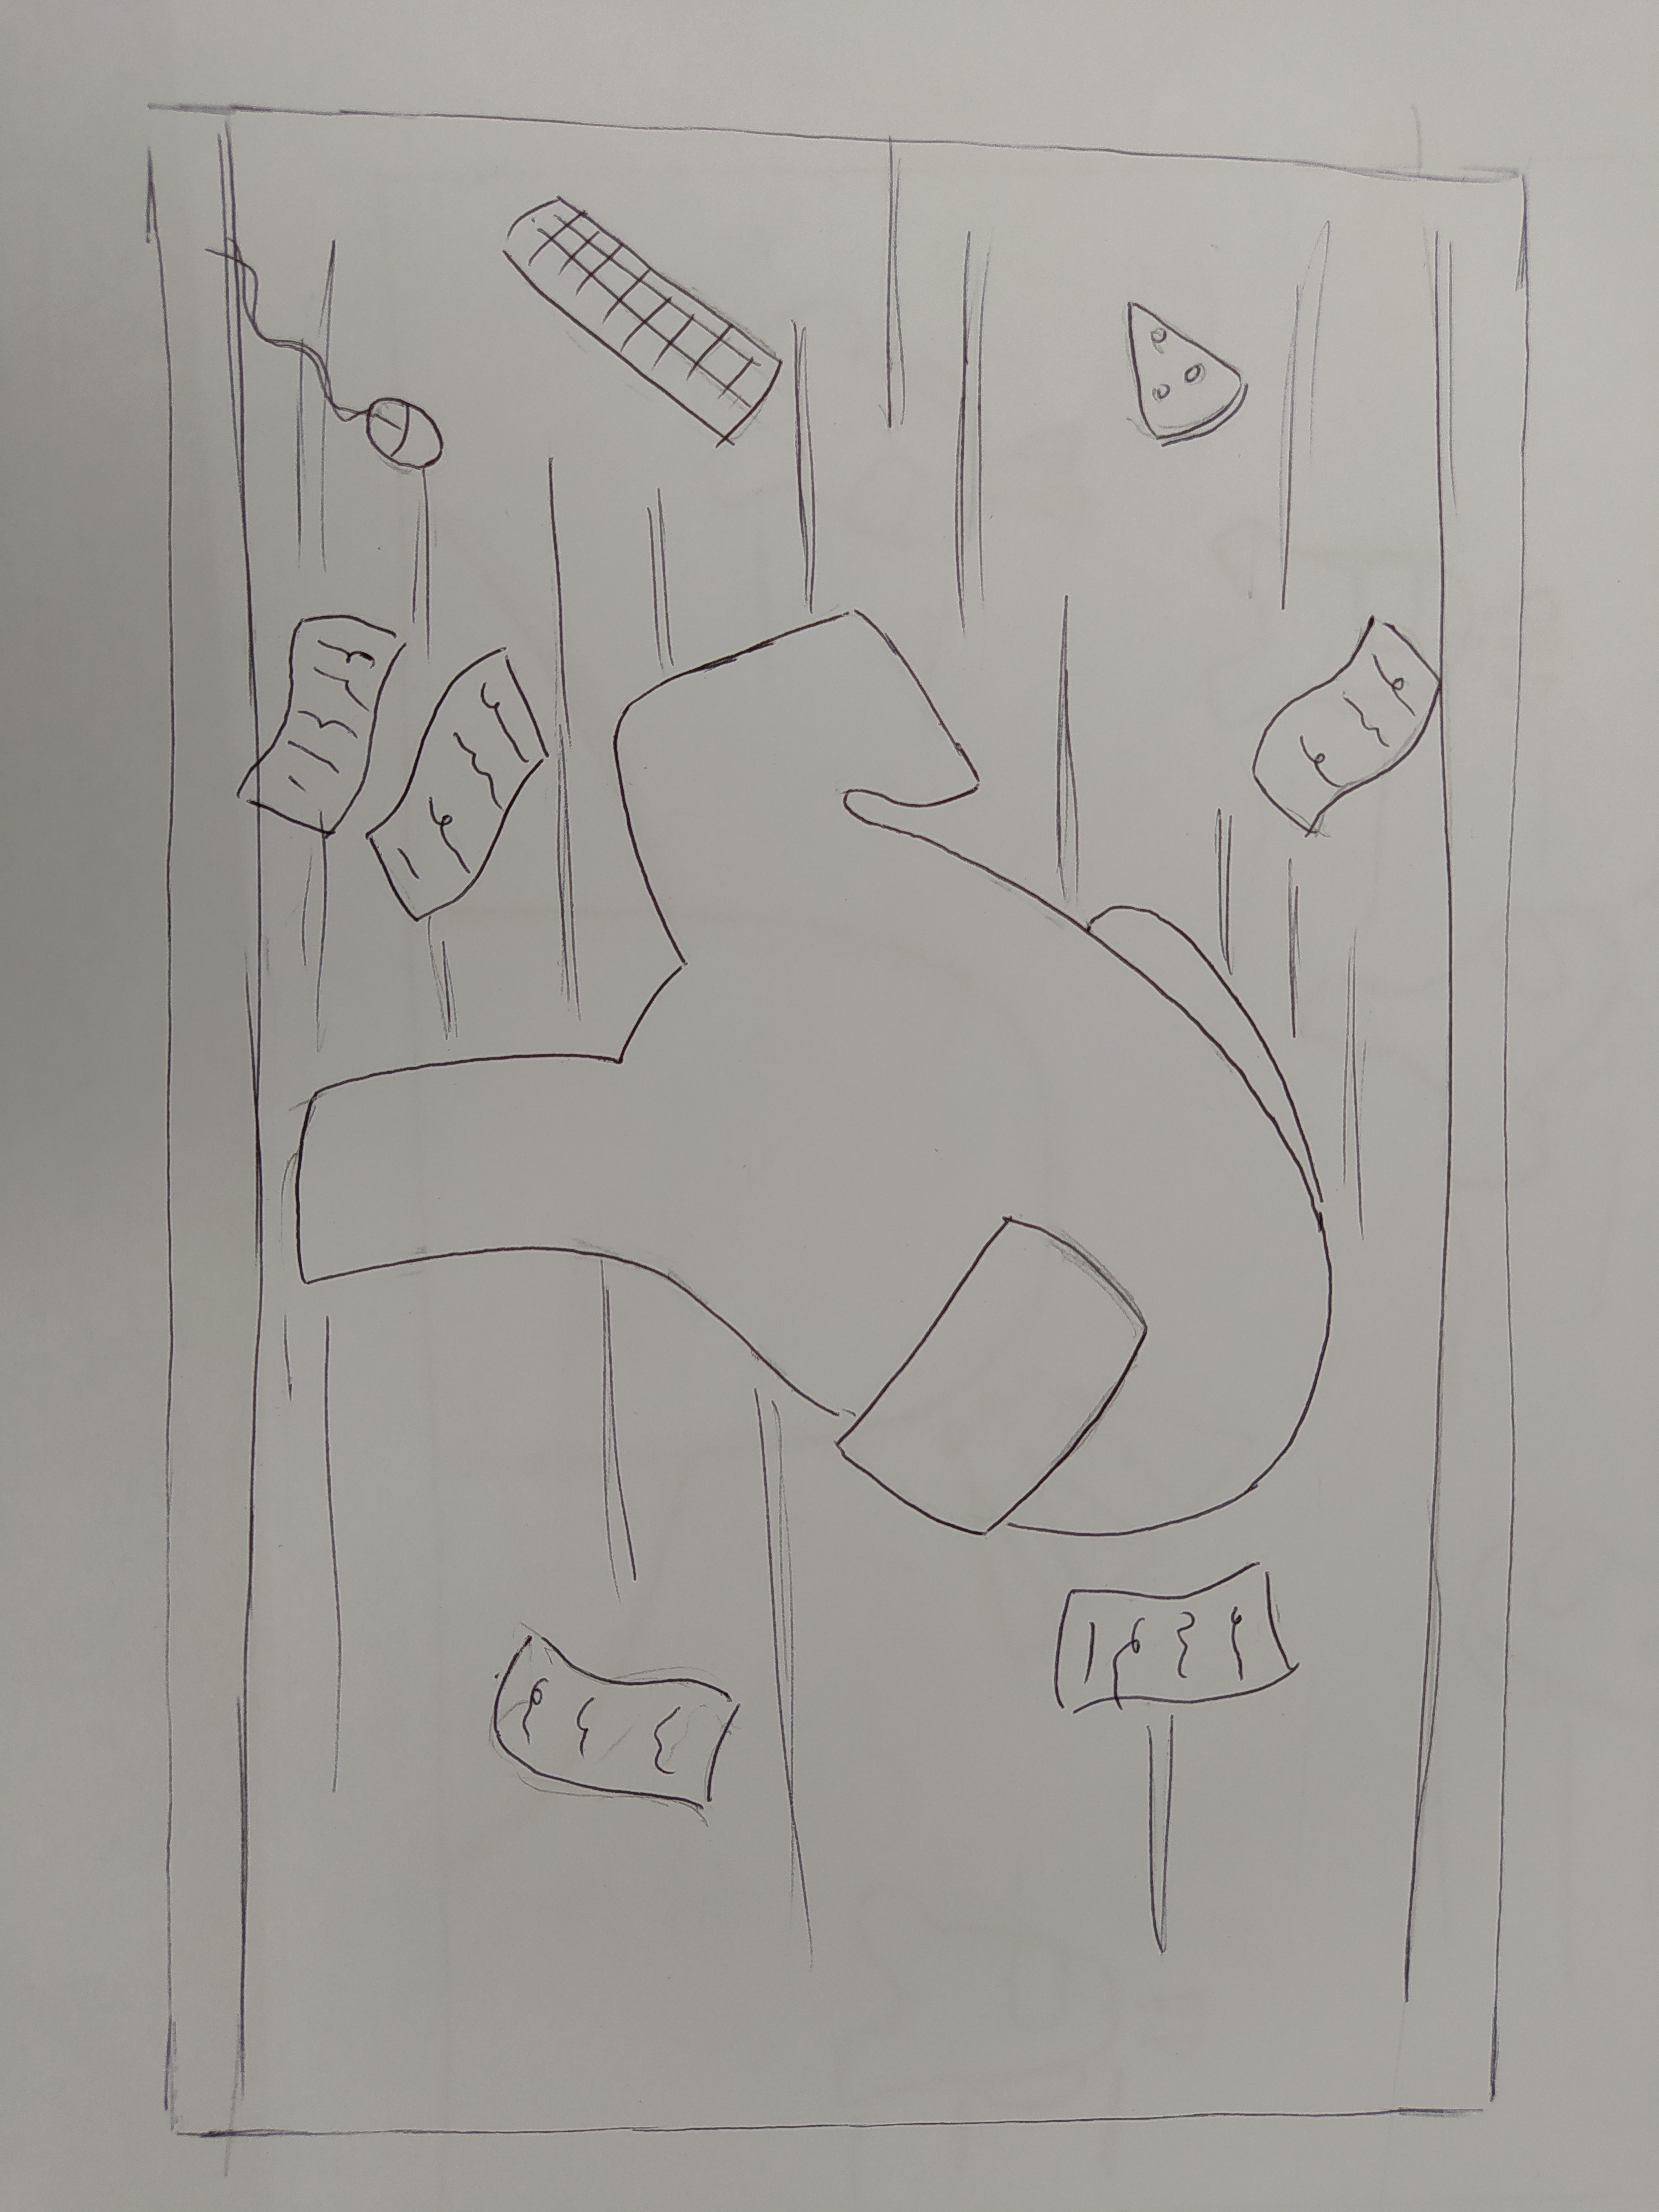

Slide 25
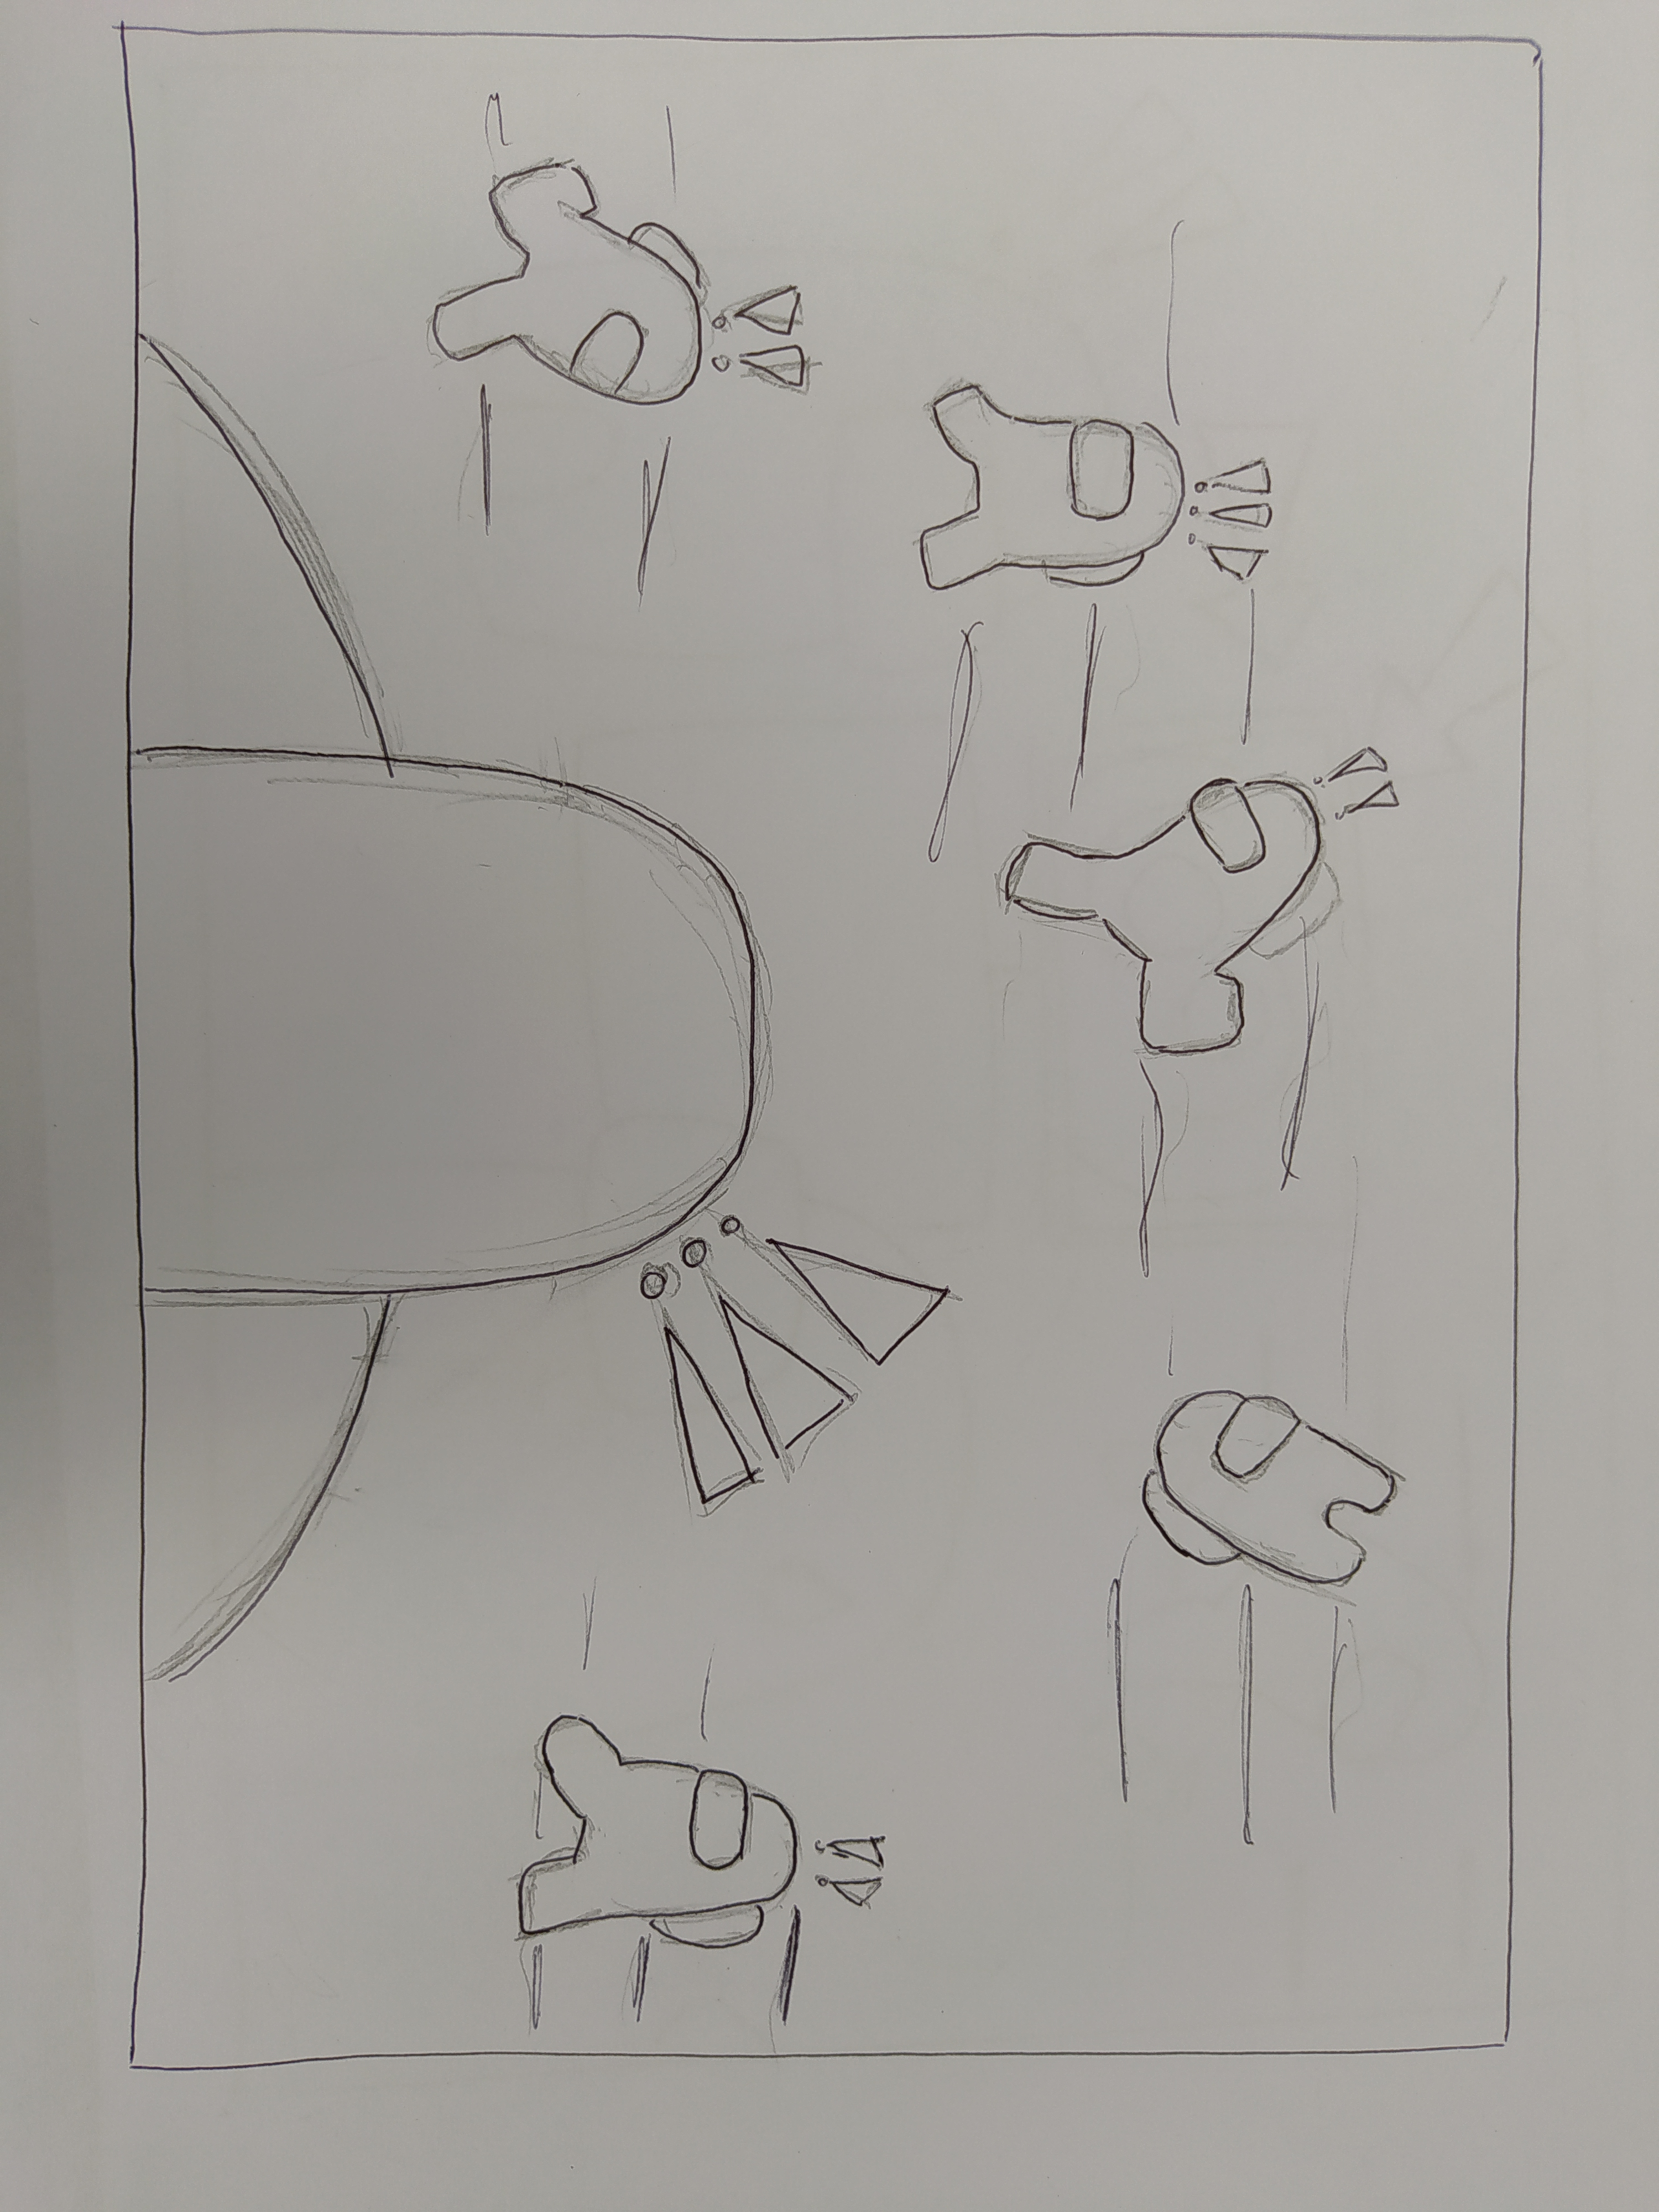
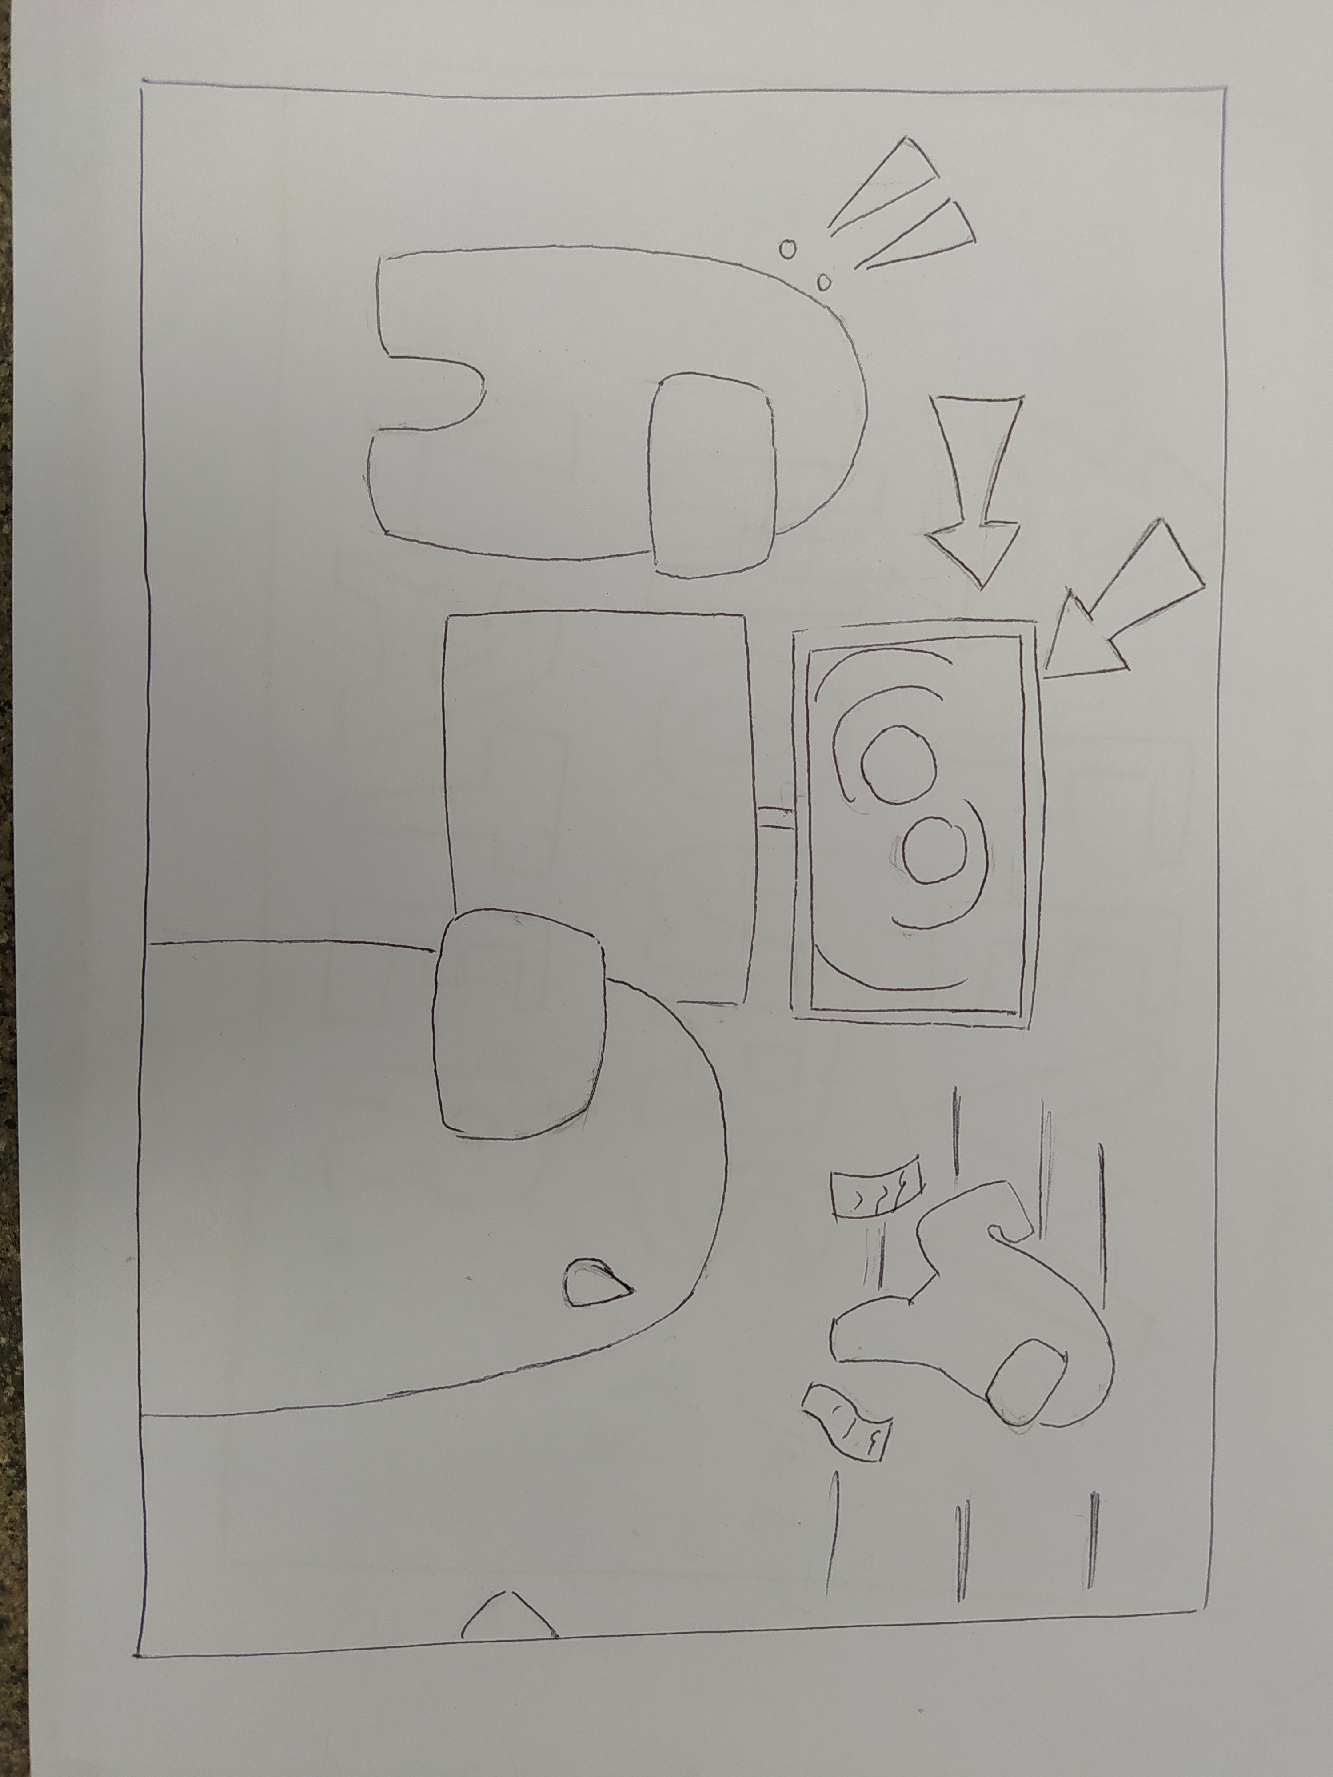

Slide 26
